Slide 1
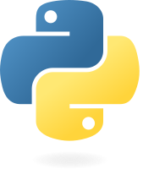
زبان
برنامه نویسی پایتون
محمد معین حسین زاده
Python Programming Language

Slide 2
پایتون چیست؟
پایتون یک زبان برنامه نویسی سطح بالا و شی گرا است که توسط نرم افزار های متنوعی استفاده می شود .همچنین پایتون زبان اصلی هوش مصنوعی است
پایتون دو نسخه 2و3 دارد البته اگر پایتون 2 را زیاد نمی بینید تعجب نکنید زیرا
زبان پایتون ۲ رسماً از سال ۲۰۲۰ دیگر پشتیبانی نمی‌شود و پایتون ۲٫۷٫۱۸ آخرین نسخهٔ پایتون ۲٫۷ و همچنین پایتون ۲ است و ازاین به بعد دیگر هیچ وصلهٔ امنیتی‌ای یا بهبود دیگری در این نسخه داده نخواهد شد.با پایان پشتیبانی از پایتون ۲ فقط پایتون ۳ نسخه‌های بعدی آن پشتیبانی خواهند شد
ویژگی های اصلی پایتون چیست؟
انعطاف پذیری،سادگی،خوانایی بالای کد،توانایی پشتیبانی از زبان برنامه نویسی شی گرا و ...

Slide 3
جایگاه پایتون در بین زبان های برنامه نویسی مدرن
پایتون به دلیل سادگی، انعطاف‌پذیری و کاربردهای وسیع خود، جایگاه برجسته‌ای در بین زبان‌های برنامه‌نویسی دارد. این زبان نه تنها در حوزه‌های نوآورانه مانند علم داده و یادگیری ماشین رشد کرده است، بلکه در برنامه‌نویسی وب، اتوماسیون و بسیاری از زمینه‌های دیگر نیز کاربرد گسترده‌ای دارد. با توجه به روند رشد آن، پیش‌بینی می‌شود که پایتون همچنان به عنوان یکی از زبان‌های پیشرو در دنیای فناوری باقی بماند.
رقبای زبان پایتون
Java
C++
C#
JavaScript
R
Swift

Slide 4
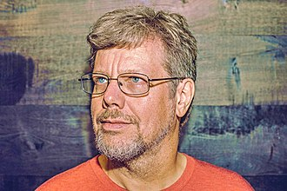
خالق پایتون
یک برنامه‌نویس رایانه‌ای اهل هلند است، کسی که به عنوان نویسندهٔ زبان برنامه نویسی پایتون شناخته می‌شود. او در جامعهٔ پایتون به عنوان یک دیکتاتور خیر خواه جاویدان شناخته شده‌است این بدان معنی است که او پیوسته فرایند توسعه پایتون را زیر نظر دارد و در زمان‌های لازم تصمیمات ضروری و مناسب را برای آن اتخاذ کرده‌است.
زندگی نامه
فان روسوم در هلند به دنیا آمد و در همان‌جا بزرگ شد. در سال ۱۹۸۲ بالاترین نمرات دانشگاه آمستر دام در هلند را بدست آورد. سپس در سازمان‌های تحقیقاتی گوناگون مشغول به کار شد؛ از جمله: مؤسسه ملی تحقیقات ریاضی و رایانه در آمستردام، مؤسسه ملی استاندارد و تکنولوژی در شهر گیثرزبرگ در ایالت مریلند و مؤسسه ملی تحقیقات و ابتکارات در شهر رستون در ایالت ویرجینیا در امریکا. وی همچنین بر روی طراحی زبان برنامه نویسی ای بی سی کار کرده‌است.

Slide 5
خلق پایتون چگونه بود؟
در دهه ۱۹۸۰ میلادی، گیدو فان روسوم در مرکز تحقیقات ملی ریاضیات و کامپیوتر در هلند مشغول به کار بود. او با زبان‌های برنامه‌نویسی مختلفی مانند ABC، که در آن زمان برای تدریس برنامه‌نویسی به دانش‌آموزان طراحی شده بود، آشنا شد. زبان ABC به دلیل سادگی و قدرت در برنامه‌نویسی ابتدایی شناخته می‌شد، اما محدودیت‌هایی داشت که گیدو از آن‌ها آگاه شد.
او تصمیم گرفت تا زبانی طراحی کند که ویژگی‌های مثبت زبان ABC را حفظ کرده و در عین حال از امکانات بیشتری برخوردار باشد. به همین دلیل، پایتون در سال ۱۹۸۹ به عنوان یک پروژه شخصی توسط گیدو آغاز شد و نسخه اولیه آن در دسامبر ۱۹۸۹ منتشر شد.در ضمن طرح لوگوی این زبان را برادر اقای فان روسوم که طراح است انجام داد
نامگذاری پایتون
نام پایتون از مجموعه تلویزیونی کمدی بریتانیایی به نام "سیرک پرنده مونتی پایتون " گرفته شده است
گیدو فان روسوم به این مجموعه ی کمدی علاقه داشت و می خواست زبان برنامه نویسی اش با یک نام جذاب و متفاوت شناخته شود بنابراین نام پایتون را برای زبان خود انتخاب کرد

Slide 6
مزایای پایتون
1 : انعطاف پذیری
2 : کد باز و رایگان
3 : به راحتی یادگیری زبان انگیلیسی
4 :جامعه پشتیبانی قوی
5 : کتابخانه های غنی و امکانات گسترده
6 : چند منظوره بودن

Slide 7
معایب پایتون
1 : سرعت پایین تر نسبت به زبان های کامپایل شده
2 : مشکلات در تعامل با سیستم های قدیمی
3 : استفاده زیاد از حافظه
4 : فقدان ابزار های قدرتمند برای توسعه نرم افزار های بزرگ
5 : محدودیت های استفاده در برنامه های موبایل و دسکتاپ
6 : نبود تایپ چکینگ در زمان کامپایل

Slide 8
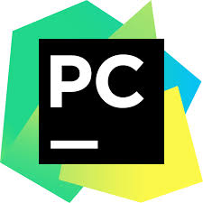
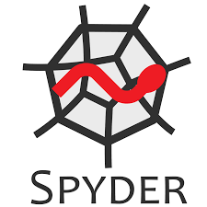
چند تا از مهم ترین محیط های توسعه در پایتون
VS code
Spyder
PyCharm

Slide 9
نام چند پیام رسان اجتماعی که با پایتون نوشته شدند
Instagram
YouTube
Divar
Aparat

Slide 10
چند تا از مهم ترین فریم ورک های پایتون
Django
طراحی وب
Customtkinter
رابط گرافیکی
Flask
طراحی وب
PyQt5
رابط گرافیکی
FastAPI
ای پی ای
Tornado
ای پی ای

Slide 11

با تشکر از توجه شما دوستان
عزیزم و استاد گرامی

